Slide 1
第四章 非线性拟合与多元插值
4.1 多项式插值和拟合
4.2 一元插值
4.3 样条插值和拟合
4.4 非线性最小二乘拟合

Slide 2
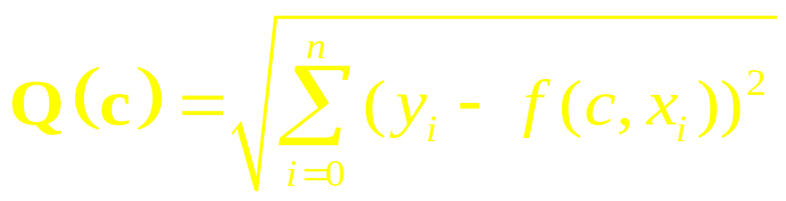
4.1 预备知识：最小二乘拟合
假设已知经验公式y=f(c,x)(c为参数, x为自变量), 要求根据一批有误差的数据(x_{i},y_{i}), i=0,1,…,n, 确定参数c.这样的问题称为数据拟合。
最小二乘法就是求c使得均方误差最小化
当f关于c是线性函数,问题转化为一个线性方程组求解，且其解存在唯一。
如果f关于c是非线性函数，问题转化为函数极值问题

Slide 3
4.1 多项式插值和拟合
y=polyval(p,x) 求得多项式p在x处的值y，x可以是一个或多个点
p=polyfit(x,y,k)用k次多项式拟合向量数据(x,y),返回多项式的降幂系数, 当 k>=n-1时，实现多项式插值。其中n是向量x和y的维数。

Slide 4
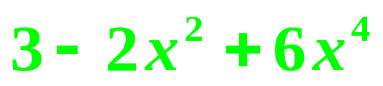
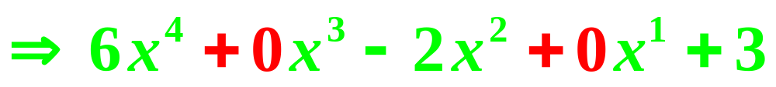
MATLAB中一个多项式用系数降幂排列向量来表示。
数学:
Matlab：[6, 0, -2, 0, 3]
例.用2次和5次多项式拟合下列数据.
x 0.1 0.2 0.15 0 -0.2 0.3
y 0.95 0.84 0.86 1.06 1.50 0.72
M文件ch4_1.m

Slide 5
4.2 一元插值（分段）
yi= interp1(x,y,xi) 根据数据(x,y)给出在xi的分段线性插值结果yi
yi= interp1(x,y,xi,'spline') 使用三次样条插值
yi= interp1(x,y,xi,'cubic') 使用分段三次插值
注意：interp1中的“1”是数字“1”，不是英文字符“l”
例子：M文件ch4_2.m

Slide 6
4.3 样条插值和拟合
yh = spline(x,y,xh)
三次样条插值
x 为节点( n 维向量)， y 为函数值(可以是 m×n 维矩阵)，
xh 为插值点（可以是向量）
pp = spline(x,y)
返回一个结构类型的数据 pp，有如下结构：
breaks,coefs,pieces,order,dim
维数 m
节点
是个矩阵，第 i 行为 si (x) 的系数。
多项式个数 n
每个多项式的系数个数

Slide 7
pp = csape(x,y,'边界类型', z )
可以指定各种边界条件的三次样条插值函数，是 Matlab
spline toolbox 中的函数。
'边界类型'的取值：
‘complete’ ：第一类边界条件，给定边界一阶导数
（缺省边界条件）
‘not-a-knot’ ：非扭结
‘periodic’ ：周期（第三类）边界条件, 不用边界值
‘second’ ：第二类边界条件，给定边界二阶导数
‘variational’ ：自然边界条件，边界二阶导数为0
z ：边界值, 用2维向量 [z1, z2]表示
pp = csaps(x,y,p ) 实现光滑拟合，p为权因子，0<p<1, p值越大, 与数据越接近。p=0，为线性拟合;p=1, 为自然样条。

Slide 8
4.4 非线性最小二乘拟合
[c,Q]=lsqcurvefit(Fun,c0, x, y, lb,ub)
这里Fun为两个输入变量的函数句柄或匿名函数， Fun的第一输入变量是c, 第二输入变量是x; c0为参数c的预估值; 作为迭代初值，x, y为数据向量; lb和ub分别表示c的下界和上界。
c返回参数值，Q返回误差平方和。lsqcurvefit允许函数自变量x表示多变量，这时第三输入参数x应为矩阵。

Slide 9
用lsqcurvefit再解例4.2
>>fun2 = @(c,x)c(1)*x.^2+c(2)*x+c(3)
>> x=[0.1, 0.2, 0.15, 0, -0.2, 0.3];
>> y=[0.95,0.84,0.86,1.06,1.50,0.72];
>> [c,Q]=lsqcurvefit(fun2,[0,0,0],x,y)
计算结果
c =
1.7427 -1.6958 1.0850
Q =
0.0018

Slide 10
修改输出参数的范围
结果中二次项系数c(1)>0, 如果要求限定二次项系数c(1)非正，
>> [c,r]=lsqcurvefit(fun2,[0,0,0],x,y,[], [0,inf,inf])
%空矩阵表示忽略相应参数(下界)
计算结果
c =
-0.0000 -1.5490 1.1303
Q =
0.0140
加条件后误差平方和变大了

Slide 11
上机作业
P102: 2, 4;
P95 ，4.12.
P 103，8

